Slide 1


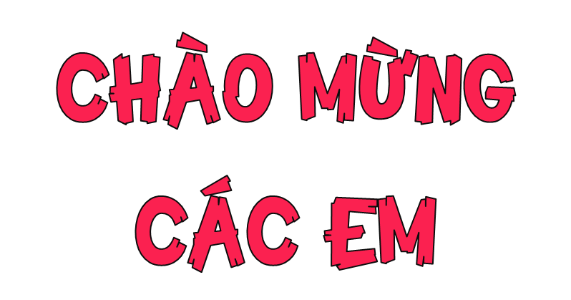
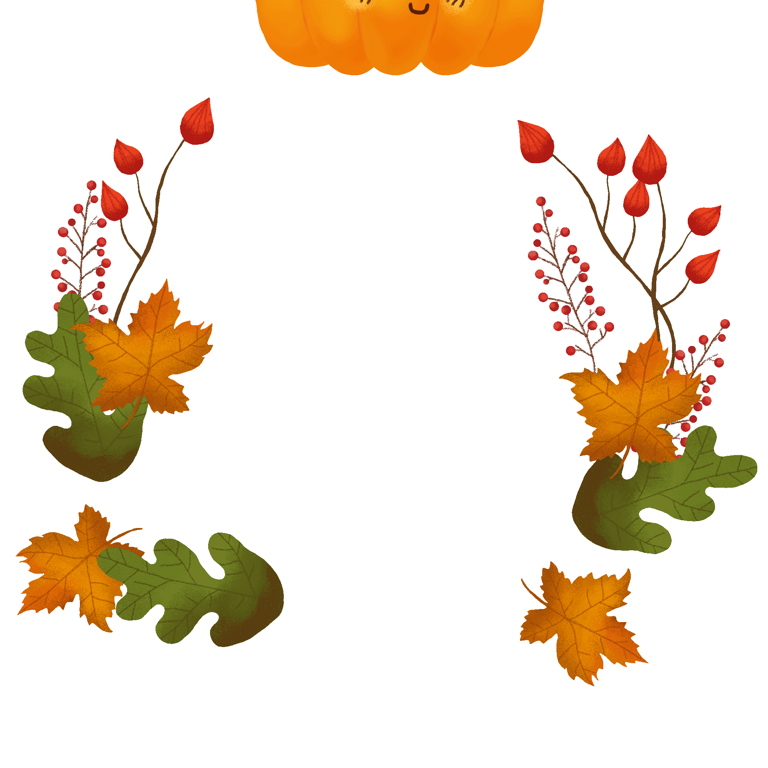

Slide 2



Slide 3





ONG
ĐI
TÌM
MẬT
Khởi
động

Slide 4










$$560 :80= ?$$
$$540 :90= ?$$
$$720 :90= ?$$
$$6$$
$$7$$
$$8$$

Slide 5




Slide 6
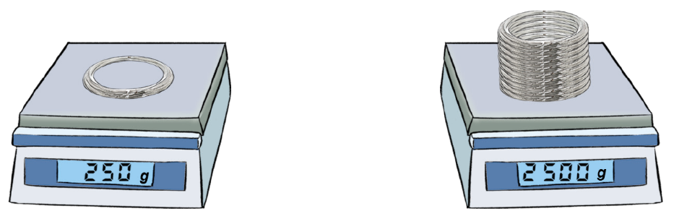
4
Cuộn dây thép dài 5 m thì cân nặng 250 g. Hỏi cuộn dây thép cùng loại đó cân nặng 2 500 g thì dài bao nhiêu mét?
Tóm tắt:
Cuộn dây 250 g: 5 m
Cuộn dây 2500g: …m?
Bài giải:
Cuộn dây thép dài 1 m thì cân nặng là: 250 : 5 = 50 (g)
Cuộn dây thép nặng 2500 g thì dài số mét là: 2500 : 50 = 50 (m)
Đáp số: 50 m

Slide 7

Em hãy nêu các bước giải bài toán rút về đơn vị
trong bài toán vừa làm?
Bước 1: Tìm giá trị 1 thành phần rút về đơn vị (làm phép chia).
Bước 2: Tìm giá trị nhiều phần bằng nhau (thực hiện phép chia).

Slide 8
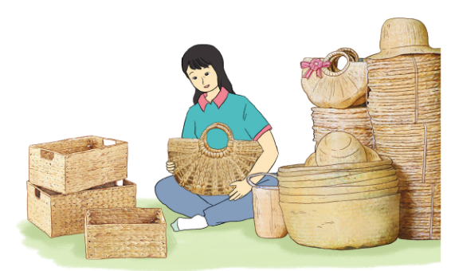
5
Một xưởng sản xuất thủ công mỹ nghệ sản xuất được 315 sản phẩm làm bằng cây lục bình trong 9 ngày. Hỏi:
a) Trung bình mỗi ngày xưởng thủ công đó sản xuất được bao nhiêu sản phẩm làm bằng cây lục bình?
Tóm tắt:
9 ngày: 315 sản phẩm
Trung bình mỗi ngày: ... sản phẩm?
Bài giải:
Trung bình mỗi ngày xưởng thủ công đó sản xuất được số sản phẩm là:
315 : 9 = 35 (sản phẩm)

Slide 9
5
Một xưởng sản xuất thủ công mỹ nghệ sản xuất được 315 sản phẩm làm bằng cây lục bình trong 9 ngày. Hỏi:
b) Với sản lượng như trên, để sản xuất được 280 sản phẩm xưởng thủ công đó cần sản xuất trong mấy ngày?
Tóm tắt:
9 ngày: 315 sản phẩm
280 sản phẩm: ... ngày?
Bài giải:
Để sản xuất được 280 sản phẩm xưởng thủ công đó cần sản xuất trong số ngày là:
280 : 35 = 8 (ngày)
Đáp số: a) 35 sản phẩm
b) 8 ngày.

Slide 10




Slide 11
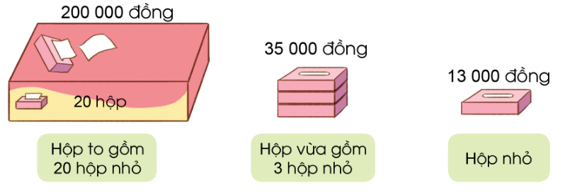
6
Quan sát giá bán của mỗi loại hộp giấy trong hình vẽ sau:
Chọn đáp án thích hợp:
Nếu cần mua 25 hộp giấy nhỏ thì nên chọn cách mua nào để số tiền phải trả là tiết kiệm nhất?
A. Mua 1 hộp to, 5 hộp nhỏ
B. Mua 1 hộp to, 1 hộp vừa và 2 hộp nhỏ
C. Mua 8 hộp vừa và 1 hộp nhỏ
D. Mua 25 hộp nhỏ

Slide 12
Mua 1 hộp to và 5 hộp nhỏ hết số tiền là:
200 000 + 13 000 x 5 = 265 000 (đồng)
Mua 1 hộp to, 1 hộp vừa và 2 hộp nhỏ hết số tiền là:
200 000 + 35 000 + 13 000 x 2 = 261 000 (đồng)
Mua 8 hộp vừa và 1 hộp nhỏ hết số tiền là:
35 000 x 8 + 13 000 = 293 000 (đồng)
Mua 25 hộp nhỏ hết số tiền là:
13 000 x 25 = 325 000 (đồng)
=> Chọn B

Slide 13
Khi tham gia trao đổi mua bán tiền tệ
chúng ta cần lưu ý điều gì?
Phải biết tính toán theo nhu cầu của mình để tiêu dùng thông minh.

Slide 14


Về nhà, em hãy tìm tình huống thực tế liên quan đến phép chia đã học, đặt ra bài toán cho mỗi tình huống đó, hôm sau chia sẻ với các bạn.

Slide 15

Cảm ơn quý thầy cô đã ủng hộ bài soạn điện tử 2,3,4 của Hiền Trần
Hiền Trần đang theo soạn tiếp bộ Chân trời sáng tạo, KNTT, Cánh diều- lớp 5 chương trình thay sách năm tới. Quý thầy cô ủng hộ đồng hành tiếp thì liên hệ với em qua ZALO SĐT: 0353095025
Để biết thêm nhiều tài nguyên hay các bạn hãy truy cập Facebook:
NHÓM GIÁO ÁN ĐIÊN TỬ 4,8,11 ( coppy link bên dưới vào tìm kiếm fb )
https://www.facebook.com/groups/514479210372531/?ref=share_group_link

Slide 16


